Slide 1
从静态词向量到预训练模型
文本分类方法的演进：word2vec、CNN 与 BERT
词向量
word2vec
句子特征
CNN
上下文预训练
BERT
姓名：顾雨航
学号：2023112451

Slide 2
01 选题动机
选题动机与汇报主线
用三篇经典论文串起文本分类中的“表示学习”演进逻辑
问题起点
稀疏索引
one-hot / n-gram
· 传统 NLP 把词看作离散符号，难表达语义相似性
· 情感分类、主题分类等任务需要从词到句子的组合表示
· 大规模无标注语料能否提供可迁移的语言知识？
静态词向量
word2vec
局部组合特征
CNN for sentence
上下文预训练
BERT
核心问题：模型如何把“离散文字”转化为可迁移、可组合、可上下文化的表示？
顾雨航 2023112451
02/21

Slide 3
02 论文关系
三篇论文之间的逻辑关系
word2vec
2013
CNN
2014
BERT
2019
学习高质量静态词向量
CBOW / Skip-gram
在预训练词向量上做
句子级分类
上下文相关表示
预训练 + 微调
表示层面
组合层面
预训练范式
汇报主线：词级表示学习 → 句子级特征抽取 → 上下文语言理解与统一微调
顾雨航 2023112451 · Source: Mikolov et al., 2013; Kim, 2014; Devlin et al., 2019
03/21

Slide 4
03 word2vec
论文一：word2vec 的问题意识
Efficient Estimation of Word Representations in Vector Space
为什么需要词向量？
核心贡献
· 离散索引无法体现词之间的相似性
· N-gram 等简单模型依赖大规模统计，难以泛化到低资源或领域受限场景
· 目标是从海量语料中高效学习连续向量表示
CBOW
Skip-gram
线性规律
由上下文预测中心词
重视训练效率
由中心词预测上下文
语义关系更强
向量运算能捕捉
语义与句法关系
关键词：distributed representation、large-scale training、semantic-syntactic regularities
顾雨航 2023112451 · Source: Mikolov et al., 2013
04/21

Slide 5
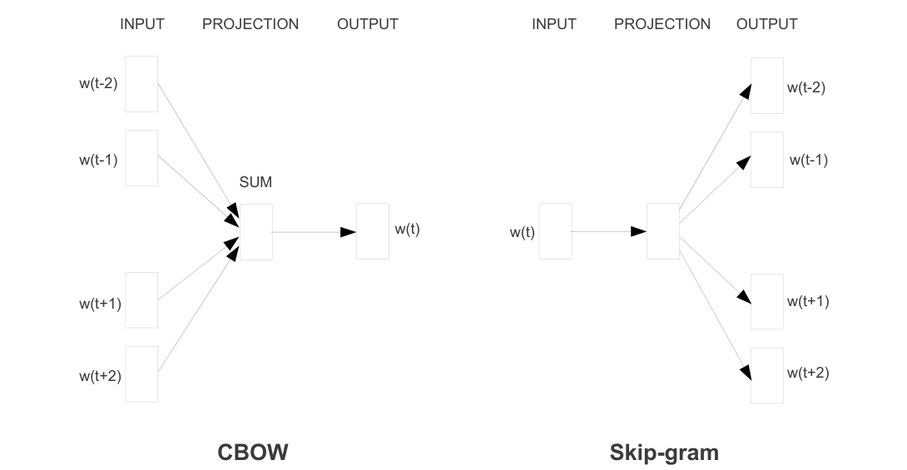
03 word2vec
word2vec 的两种结构：CBOW 与 Skip-gram
一个是“看上下文猜中心词”，一个是“看中心词猜上下文”
结构差异
· CBOW：多个上下文词向量求和/平均，用于预测中心词
· Skip-gram：用当前词预测窗口内上下文词
· 两者都去掉传统 NNLM 的复杂隐藏层，以降低训练成本
· 窗口越大，Skip-gram 能学习更远语义关系，但计算量也上升
图源：论文 Figure 1
顾雨航 2023112451 · Source: Mikolov et al., 2013, Figure 1
05/21

Slide 6
03 word2vec
word2vec 学到了什么：从相似性到关系向量
词向量不只让相似词接近，还能保留可线性组合的语言规律
语义 / 句法关系示例
经典例子
关系类型 | 示例
Capital | France : Paris ≈ Germany : Berlin
Comparative | big : bigger ≈ small : smaller
Gender | brother : sister ≈ grandson : granddaughter
Past tense | walking : walked ≈ swimming : swam
v(king) - v(man) + v(woman) ≈ v(queen)
这说明词向量空间中的方向可能编码了“性别”“时态”“国家-首都”等关系。
注意：这不是手工规则，而是由上下文预测目标在大规模语料上学习出来的统计结构。
对文本分类的意义：词向量提供可迁移的语义特征，减少对人工特征工程的依赖。
顾雨航 2023112451 · Source: Mikolov et al., 2013
06/21

Slide 7
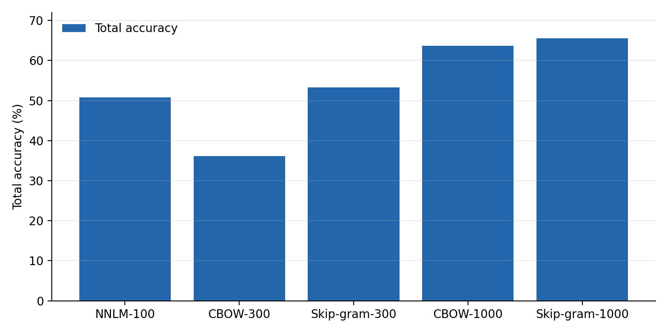
03 word2vec
word2vec 实验结果：效率与表示质量
模型结构简单，但在语义-句法测试集上显著提升向量质量
主要结论
· Skip-gram 在语义关系上表现突出
· CBOW 训练更快，适合大规模语料快速学习
· 增大语料和向量维度通常能提升效果，但存在收益递减
· 高质量词向量成为后续 CNN 文本分类的重要输入
注：图中整理自论文 Table 4 与 Table 6；不同模型使用的数据量与维度不同。
顾雨航 2023112451 · Source: Mikolov et al., 2013, Tables 4/6
07/21

Slide 8
04 CNN
论文二：从词向量到句子分类
Convolutional Neural Networks for Sentence Classification
实验任务覆盖 7 个句子级分类数据集
问题转变
· word2vec 解决的是词级表示，分类任务需要句子级表示
· 一句话的情感往往由局部短语触发，如“not good”“very impressive”
· CNN 可以用不同宽度卷积核捕捉局部 n-gram 特征
MR
电影评论情感
SST-1
细粒度情感
SST-2
二分类情感
Subj
主客观分类
TREC
问题类型
CR
产品评论
MPQA
观点极性
核心思想：预训练词向量不是最终答案，而是句子分类模型的输入层。
顾雨航 2023112451 · Source: Kim, 2014
08/21

Slide 9
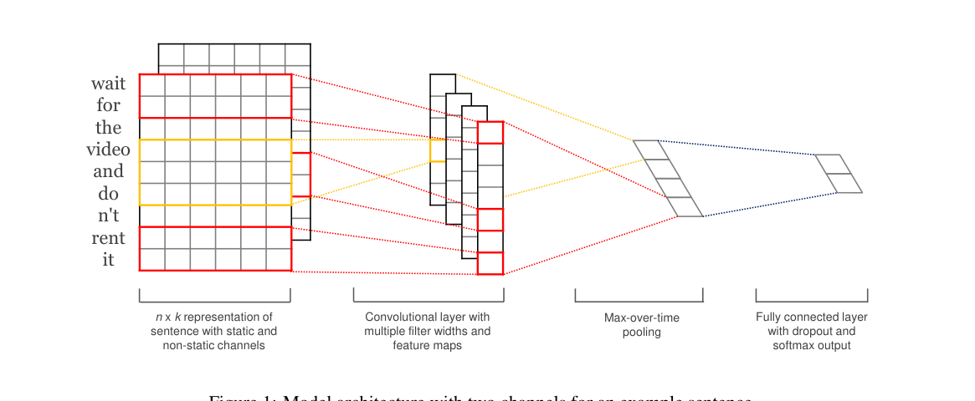
04 CNN
CNN 句子分类模型结构
Embedding matrix → Convolution → Max-over-time pooling → Softmax
关键模块
1
词向量矩阵
句子被表示为 n × k 矩阵
2
多宽度卷积
窗口 h=3/4/5 捕捉局部短语
3
最大池化
保留每个特征图最强响应
4
Dropout + Softmax
控制过拟合并输出类别
图源：论文 Figure 1
顾雨航 2023112451 · Source: Kim, 2014, Figure 1
09/21

Slide 10
04 CNN
四种 CNN 变体：预训练向量如何使用？
这页适合作为解释实验设计的核心页
模型 | 词向量初始化 | 训练中是否更新 | 目的
CNN-rand | 随机 | 更新 | 检验无预训练基线
CNN-static | word2vec | 不更新 | 把词向量当通用特征
CNN-non-static | word2vec | 更新 | 适配具体分类任务
CNN-multichannel | 两份 word2vec | 一份更新一份固定 | 兼顾稳定与适配
静态向量
微调向量
多通道
通用语义特征，避免小数据集过拟合
让词义向具体任务靠近，例如情感方向
保留原始语义 + 学习任务相关偏移
顾雨航 2023112451 · Source: Kim, 2014
10/21

Slide 11
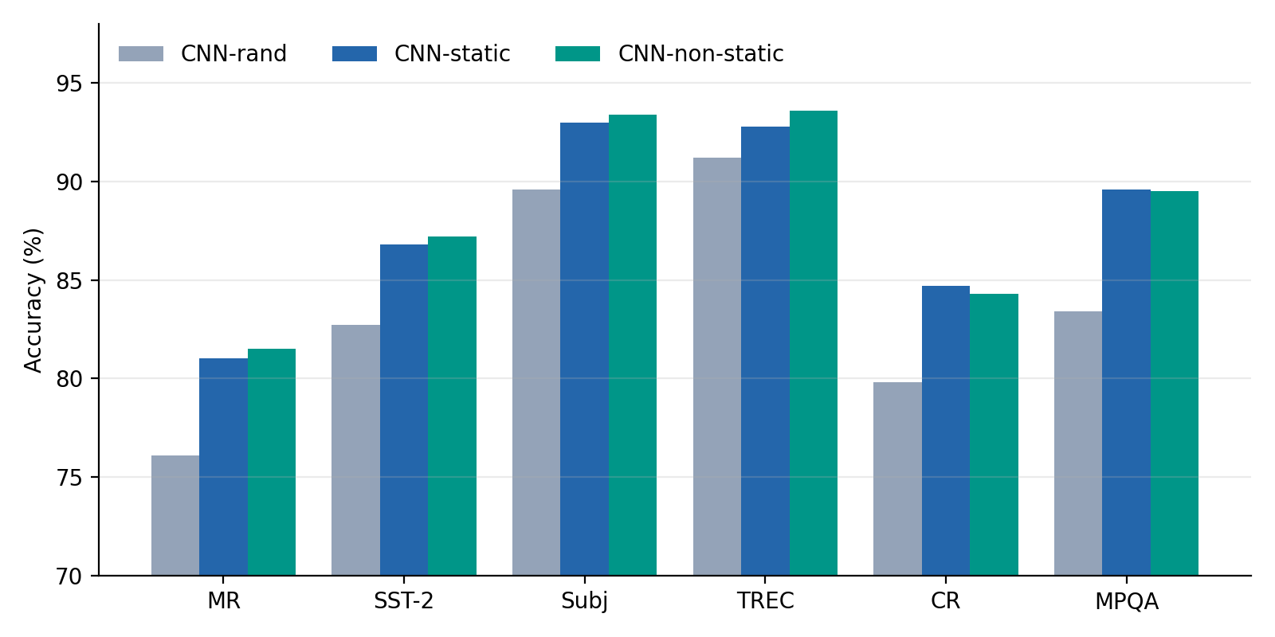
04 CNN
CNN 实验结果：预训练词向量带来明显收益
在多个句子级分类任务上，静态或微调 word2vec 都显著强于随机初始化
可汇报的结论
· CNN-rand 整体弱于使用预训练词向量的模型
· CNN-static 已经能取得很强结果，说明 word2vec 有通用特征价值
· CNN-non-static 通常继续提升，说明下游监督信号能调整词义空间
· 论文报告 CNN 模型在 7 个任务中 4 个达到当时 SOTA
图中整理自论文 Table 2，选取 6 个代表性数据集。
顾雨航 2023112451 · Source: Kim, 2014, Table 2
11/21

Slide 12
04 CNN
如何理解 CNN 的优势与局限？
CNN 是从静态词向量到句子表示的一种高效组合器
优势：局部模式识别
局限：上下文建模不足
· 卷积核相当于情感/主题触发器，寻找局部短语模式
· max-over-time pooling 让模型关注最有判别力的片段
· 参数量相对小，适合中小规模句子分类数据集
· 预训练词向量降低了从零开始学习语义的难度
· word2vec 是静态词向量，同一个词在不同语境中向量相同
· CNN 主要捕捉局部窗口，对长距离依赖和复杂语义组合较弱
· 不同任务仍需要设计分类头与训练策略
· 这正好引出 BERT：用大规模预训练直接学习上下文表示
例：good 在一般语义空间中可接近 bad，但在情感分类微调后会更接近 nice、great 等正向词。
顾雨航 2023112451 · Source: Kim, 2014
12/21

Slide 13
05 BERT
论文三：BERT 解决了什么问题？
BERT: Pre-training of Deep Bidirectional Transformers for Language Understanding
静态表示的问题
BERT 的回答
· 同一个词在不同上下文中含义可能不同
· 句子关系、问答、推理等任务需要双向上下文
· 传统预训练词向量常作为“特征”，下游模型仍需较多结构设计
深层双向表示
Transformer Encoder 每层都融合左右上下文
预训练任务
MLM + NSP 从无标注文本中学习语言知识
统一微调
只加一个任务输出层，即可适配多种下游任务
一句话概括：BERT 把“表示学习”从词级静态向量推进到深层上下文预训练模型。
顾雨航 2023112451 · Source: Devlin et al., 2019
13/21

Slide 14
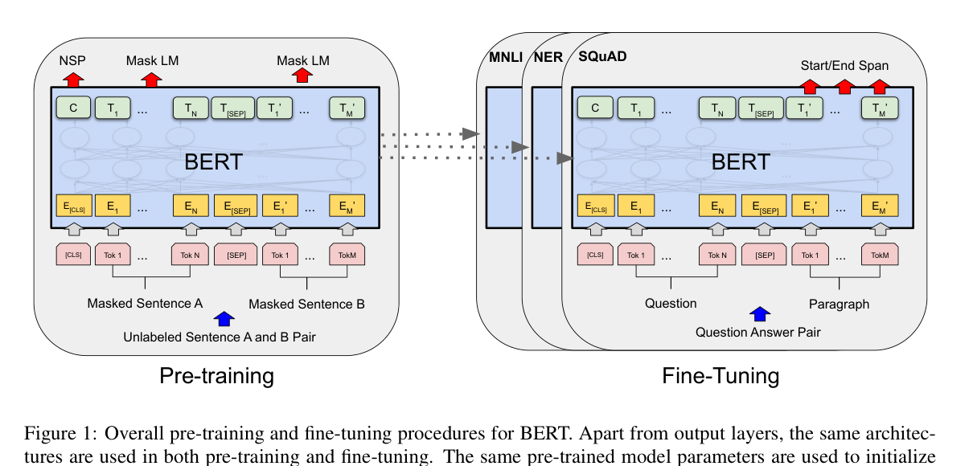
05 BERT
BERT 总体框架：预训练与微调
同一个预训练模型，初始化多个下游任务模型
框架要点
· 左侧：在无标注句子对上做预训练
· 右侧：针对 MNLI、NER、SQuAD 等任务微调
· 除了输出层，预训练和微调阶段主体结构一致
· 所有参数在下游任务中共同 fine-tune
图源：论文 Figure 1
顾雨航 2023112451 · Source: Devlin et al., 2019, Figure 1
14/21

Slide 15
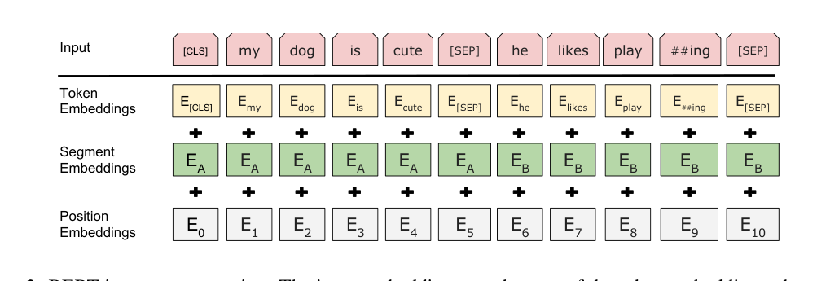
05 BERT
BERT 输入表示与预训练任务
Token Embedding + Segment Embedding + Position Embedding
Masked Language Model
· 随机选择 15% token 作为预测目标
· 80% 替换为 [MASK]，10% 随机词，10% 保持不变
· 使模型能利用左右上下文预测词
图源：论文 Figure 2
Next Sentence Prediction
文本分类微调
· 判断 B 是否为 A 的真实下一句
· 服务于问答、自然语言推理等句间关系任务
使用 [CLS] 位置的最终隐状态作为整句表示，接一个分类层输出情感/类别。
顾雨航 2023112451 · Source: Devlin et al., 2019, Figure 2
15/21

Slide 16
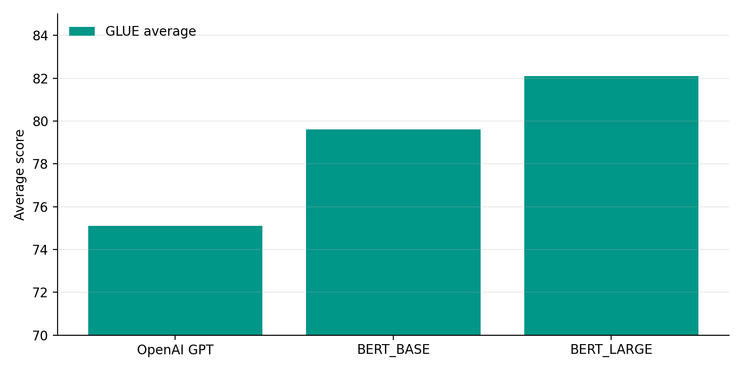
05 BERT
BERT 实验结果：统一模型带来大范围提升
从单句分类到问答任务，BERT 通过预训练-微调刷新多个基准
论文报告的关键成绩
GLUE
MultiNLI
80.5
86.7%
+7.7 abs.
+4.6 abs.
SQuAD v1.1
SQuAD v2.0
93.2 F1
83.1 F1
+1.5
+5.1
意义：预训练表示不再只是“输入特征”，而成为下游任务模型的主体。
GLUE average 整理自论文 Table 1。
顾雨航 2023112451 · Source: Devlin et al., 2019
16/21

Slide 17
06 综合比较
三类方法的横向比较
从表示粒度、上下文能力、下游使用方式看技术演进
维度 | word2vec | CNN for Sentence | BERT
表示对象 | 词级静态向量 | 句子级局部组合特征 | 上下文 token / 句子表示
上下文 | 训练时使用，推理时静态 | 局部窗口建模 | 每层双向 self-attention
训练方式 | 无监督上下文预测 | 监督分类训练 | 无监督预训练 + 监督微调
迁移方式 | 作为 embedding 初始化 | 预训练词向量 + 分类器 | 整个预训练模型迁移
优势 | 高效、通用、可解释 | 轻量、适合分类 | 表现强、任务统一
局限 | 一词一向量 | 长距离依赖弱 | 计算成本高、可解释性弱
顾雨航 2023112451
17/21

Slide 18
07 情感计算关联
面向情感计算的技术启示
三篇论文可以被组织成“情感分类表示学习”发展线
文本输入
词表示
句子分类
上下文理解
评论 / 微博 / 对话
word2vec
情感词语义空间
CNN
局部情感触发模式
BERT
语境化情感判断
情感计算中的对应任务
方法选择上的启示
· 情感极性分类：正向 / 负向 / 中性
· 情绪类别识别：喜、怒、哀、惧等
· 观点挖掘：主体、评价对象、评价词
· 数据少：优先使用预训练表示
· 强调速度：CNN + 静态词向量仍有价值
· 强调语境：BERT 更适合复杂文本理解
顾雨航 2023112451
18/21

Slide 19
08 批判分析
批判性分析：贡献与局限
高级版汇报不能只讲“效果好”，还要讲为什么和边界在哪里
word2vec
CNN
BERT
贡献
贡献
贡献
· 证明大规模无监督词向量的有效性
· 让预训练表示成为 NLP 基础组件
· 把预训练词向量有效组合成句子特征
· 简单结构在多个分类任务上表现强
· 深层双向上下文表示
· 统一预训练-微调范式
局限
局限
局限
· 静态向量难处理多义词
· 词序与组合结构建模有限
· 局部窗口主导，长依赖弱
· 仍需要监督数据训练分类器
· 训练与推理成本高
· 内部表示难解释，后续研究也重新审视 NSP
顾雨航 2023112451
19/21

Slide 20
09 总结
总结：三篇论文串起的核心结论
从“表示”到“组合”再到“上下文预训练”
01
词向量改变了文本表示方式
word2vec 用上下文预测学习可迁移词表示，使语义相似性与词间关系进入连续向量空间。
02
CNN 证明简单组合器也能强分类
在预训练词向量基础上，卷积和最大池化能高效捕获局部情感与主题特征。
03
BERT 将表示学习推向统一预训练范式
深层双向 Transformer 让同一预训练模型可以通过微调适配多类 NLP 任务。
最终主线：文本分类的进步，本质上是语言表示从静态、局部到上下文化、可迁移的不断升级。
顾雨航 2023112451
20/21

Slide 21
10 References
参考文献
三篇主讲论文
[1] Mikolov, T., Chen, K., Corrado, G., & Dean, J. (2013). Efficient Estimation of Word Representations in Vector Space. arXiv:1301.3781.
[2] Kim, Y. (2014). Convolutional Neural Networks for Sentence Classification. Proceedings of EMNLP 2014, 1746-1751.
[3] Devlin, J., Chang, M.-W., Lee, K., & Toutanova, K. (2019). BERT: Pre-training of Deep Bidirectional Transformers for Language Understanding. Proceedings of NAACL-HLT 2019, 4171-4186.
谢谢！
顾雨航 2023112451
21/21

